Slide 1



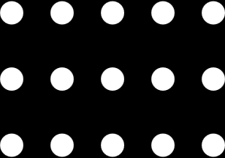




MODELAGEM DO SISTEMA – TBIT MANAGER
Prof. Roselene
SESI – SENAI - IEL

Slide 2
KAIO MAZZA
DANIEL BALERA
CAIO VINICIUS
EBERTH RODRIGUES
Prof. Roselene
SESI – SENAI - IEL

Slide 3
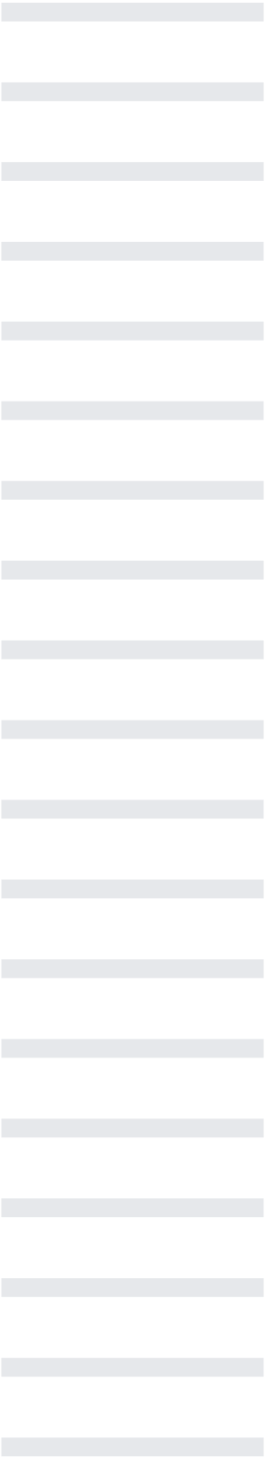

REQUISITOS FUNCIONAIS
Código | Classificação | Tipo | Descrição | Prioridade
RF001 | Essencial | Autenticação | O sistema deve permitir login com usuário e senha. | Alta
RF002 | Essencial | Controle de acesso | O sistema deve identificar o tipo de usuário (Funcionário ou Administrador). | Alta
RF004 | Essencial | Cadastro | O administrador deve poder cadastrar novos usuários | Alta
RF007 | Desejável | Validação | O sistema deve validar se o login é único antes do cadastro. | Média
RF010 | Essencial | Visualização | Funcionários devem visualizar todos os produtos e seus dados. | Alta
RF011 | Essencial | Categorias | O produto deve conter categoria, modelo, fornecedor e quantidade. | Alta
RF013 | Essencial | Entrada | Funcionários devem registrar entrada de produtos (fornecedor → estoque). | Alta
RF018 | Essencial | Histórico | As movimentações de saída devem ficar registradas nas vendas. | Média
SESI – SENAI - IEL

Slide 4
REQUISITOS NÃO FUNCIONAIS
Código | Classificação | Tipo | Descrição | Prioridade
RNF001 | Essencial | Plataforma | O sistema deve ser um aplicativo desktop desenvolvido em Python com Tkinter. | Alta
RNF002 | Essencial | Segurança | A autenticação será local, com senhas armazenadas com segurança | Alta
RNF003 | Essencial | Portabilidade | O sistema deve funcionar no Windows. Compatibilidade futura com Linux é desejável. | Alta
RNF004 | Essencial | Desempenho | Tempo de resposta para operações comuns (login, movimentação, cadastro) deve ser inferior a 2 segundos. | Alta
RNF005 | Essencial | Integridade | O banco de dados local (ex: SQLite) deve garantir transações seguras e consistência de estoque. | Alta
RNF006 | Essencial | Disponibilidade | O sistema deve funcionar offline, sem necessidade de conexão com a internet. | Alta
RNF007 | Desejável | Usabilidade | O sistema deve ser leve e funcionar bem em máquinas com 2GB de RAM e processadores dual-core. | Média
RNF008 | Desejável | Evolutividade | O sistema deve estar preparado para adição futura de filtros por data, exportação de relatórios e logs de ações. | Média
SESI – SENAI - IEL

Slide 5
REGRAS DE NEGÓCIO
Regra de negócio | Descrição
RN001 | Todo usuário deve estar autenticado para acessar o sistema.
RN007 | O sistema permite gerar relatórios básicos de vendas e movimentação de estoque.
RN008 | Somente o administrador poderá gerenciar os fornecedores e funcionários(cadastrar, editar, excluir e etc).
RN014 | As movimentações funcionaeão da seguinte maneira, Entrada: Produto vindo do fornecedor = aumenta o estoque, Saída: Produto indo para cliente = reduz o estoque
RN019 | Não há subdivisão por setor ou departamentos no momento.
RN020 | Todo usuário deve estar associado a uma função: Funcionário ou Administrador.
SESI – SENAI - IEL

Slide 6
CASO DE USO
1. Login no Sistema
Atores: Usuário Simples, Usuário (ADM) Casos de Uso:
Fazer login
Processar login
Verificar login
Saída login
Entrar menu Interações com: Banco de dados
SESI – SENAI - IEL

Slide 7
CASO DE USO
3. Menu do Administrador Atores: Usuário (ADM) Casos de Uso:
Acessar tela "funcionário"
Acessar tela "fornecedor"
Acessar tela "produtos"
Acessar tela "cliente"
Acessar tela "estoque"
Acessar tela "pedido"
Acessar tela "reabastecimento"
Acessar tela "dashboard"
2. Menu do Usuário Simples
Atores: Usuário Simples Casos de Uso:
Acessar tela "pedido"
Acessar tela "reabastecimento"
Acessar tela "estoque"
SESI – SENAI - IEL

Slide 8
CASO DE USO
4. Tela ‘Fornecedor’
Atores: Usuário (ADM) Casos de Uso:
Cadastrar novo fornecedor
Alterar dados de um fornecedor
Excluir dados de um fornecedor
Pesquisar dados de um fornecedor
Visualizar dados de um fornecedor Interações com: Banco de dados
5. Tela ‘Estoque’
Atores: Usuário (ADM), Usuário Simples Casos de Uso:
Visualizar os produtos dentro do estoque
Pesquisar o nome de um produto Interações com: Banco de dados
SESI – SENAI - IEL

Slide 9
CASO DE USO
7. Tela ‘Pedido’
Atores: Usuário (ADM), Usuário Simples Casos de Uso:
Cadastrar um novo pedido
Pesquisar um produto pelo nome
Pesquisar um cliente pelo nome
Visualizar os produtos dentro do estoque Interações com: Banco de dados
6. Tela ‘Cliente’
Atores: Usuário (ADM) Casos de Uso:
Cadastrar um novo cliente
Alterar os dados de um cliente
Deletar os dados de um cliente
Pesquisar/Visualizar dados de um cliente Interações com: Banco de dados
SESI – SENAI - IEL

Slide 10
CASO DE USO
7. Tela ‘Pedido’
Atores: Usuário (ADM), Usuário Simples Casos de Uso:
Cadastrar um novo pedido
Pesquisar um produto pelo nome
Pesquisar um cliente pelo nome
Visualizar os produtos dentro do estoque Interações com: Banco de dados
6. Tela ‘Cliente’
Atores: Usuário (ADM) Casos de Uso:
Cadastrar um novo cliente
Alterar os dados de um cliente
Deletar os dados de um cliente
Pesquisar/Visualizar dados de um cliente Interações com: Banco de dados
SESI – SENAI - IEL

Slide 11
CASO DE USO
9. Tela ‘Reabastecimento’ Atores: Usuário (ADM), Usuário Simples Casos de Uso:
Cadastrar um novo chamado de reabastecimento Interações com: Banco de dados
8. Tela ‘Dashboard’
Atores: Usuário (ADM) Casos de Uso:
Visualizar o dashboard
Atualizar a visualização do dashboard Interações com: Banco de dados
SESI – SENAI - IEL

Slide 12
CASO DE USO
10. Tela ‘Produto’ Atores: Usuário (ADM) Casos de Uso:
Cadastrar um novo produto
Alterar os dados de um produto
Visualizar os produtos em estoque
Excluir os dados de um produto Interações com: Banco de dados
11. Tela ‘Funcionário’ Atores: Usuário (ADM) Casos de Uso:
Visualizar os dados de um funcionário
Cadastrar um novo funcionário
Excluir os dados de um funcionário
Alterar dados de um funcionário Interações com: Banco de dados
SESI – SENAI - IEL

Slide 13
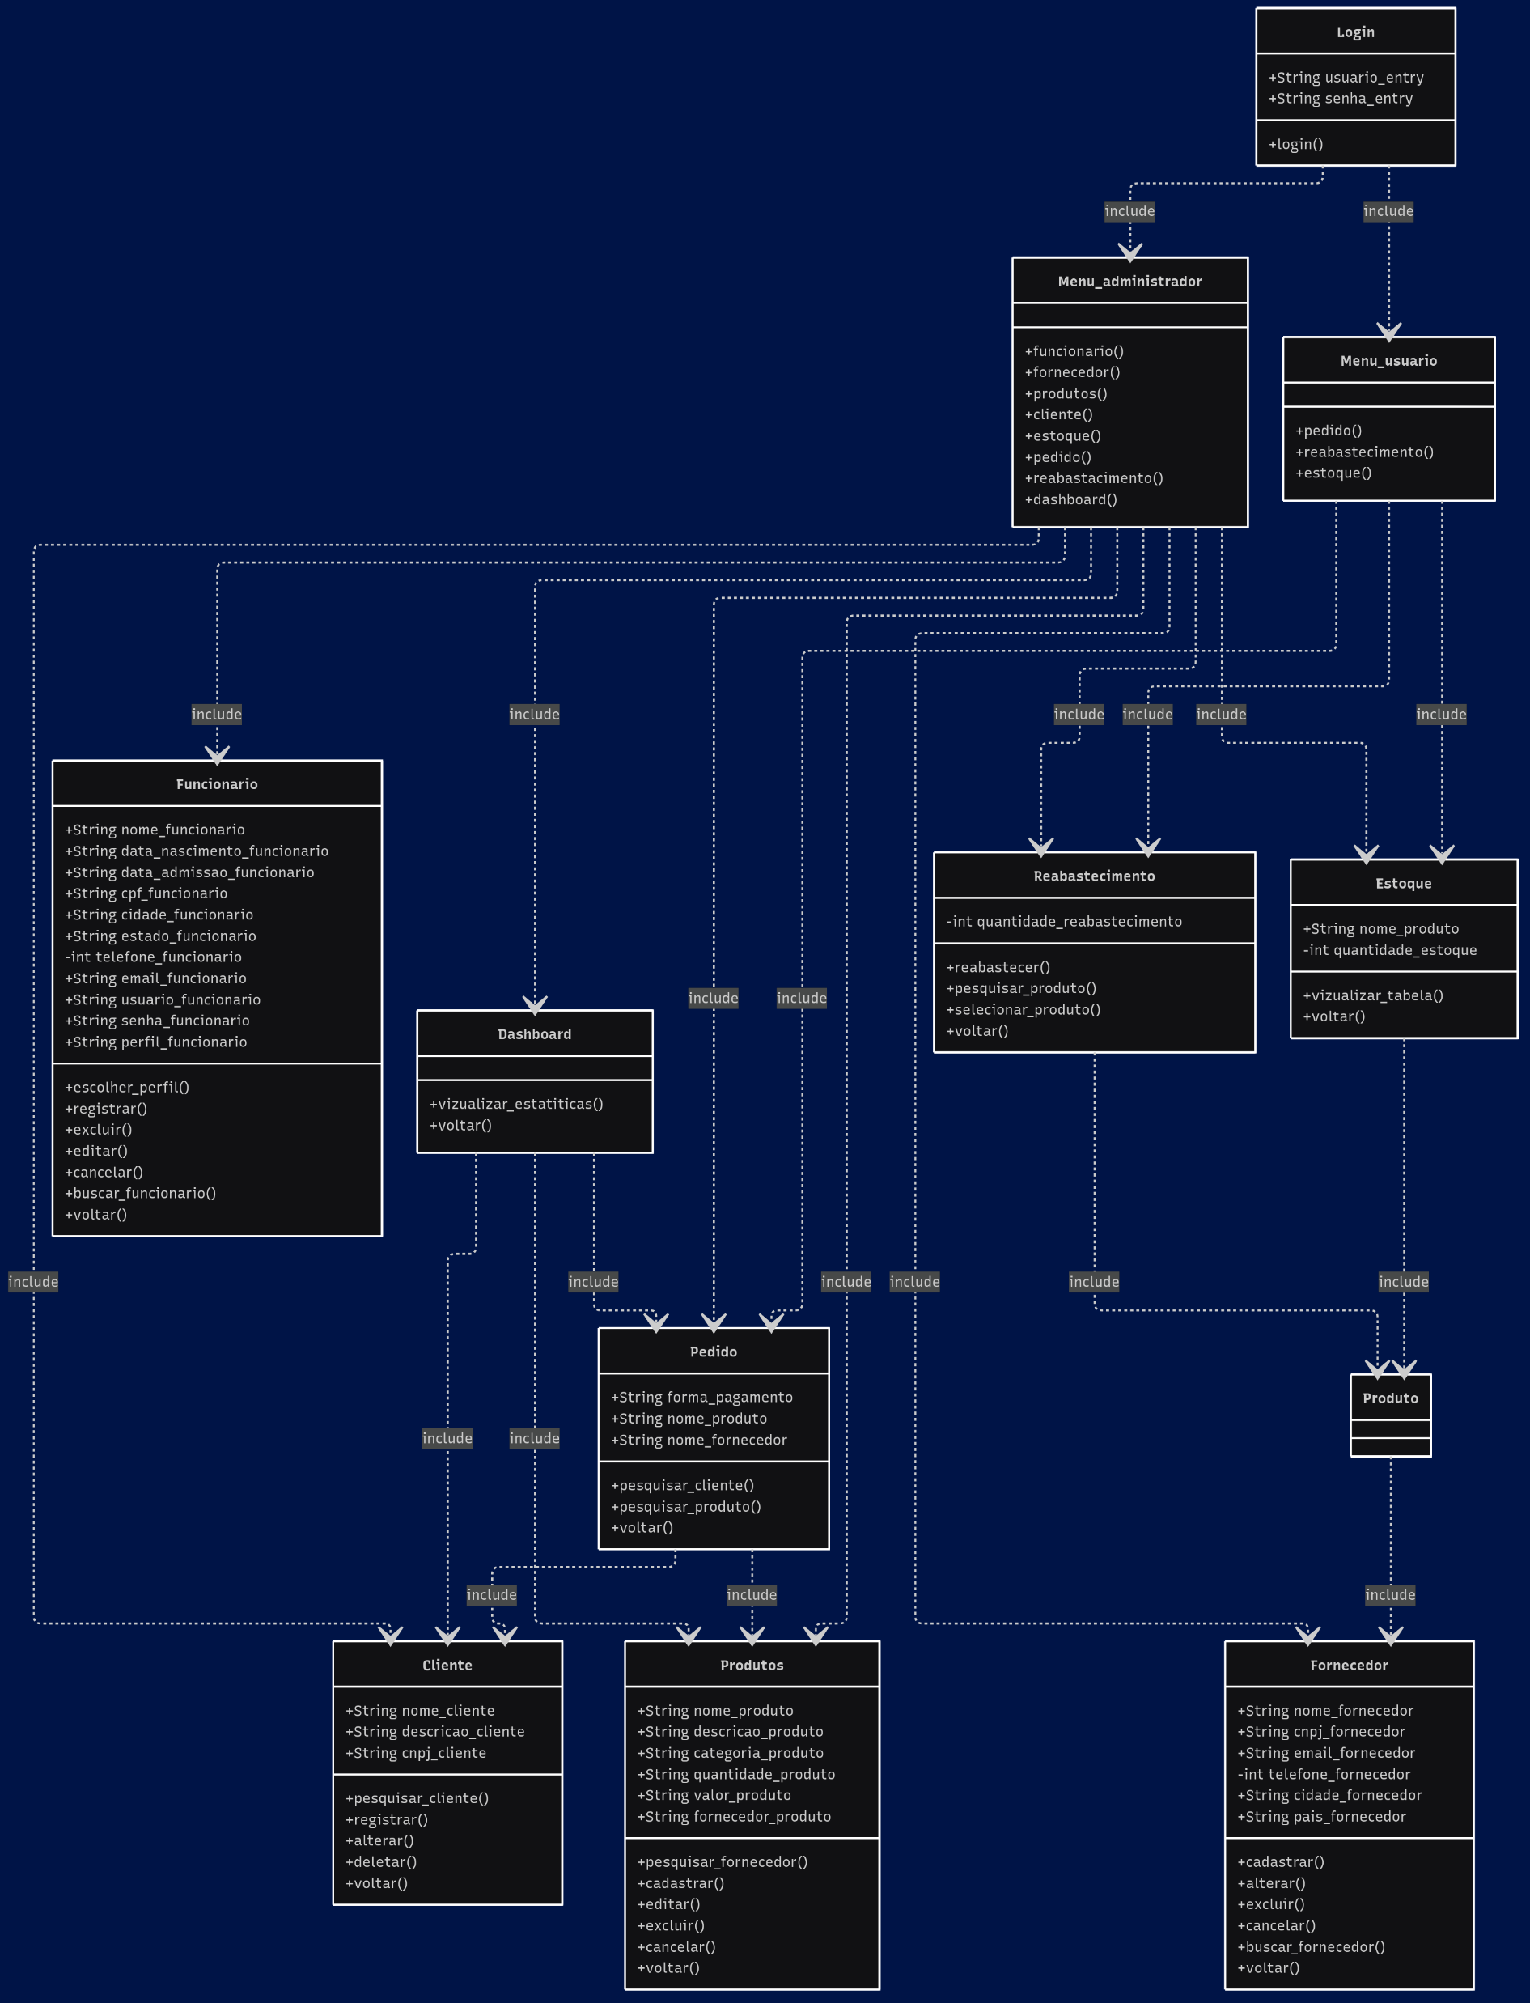
DIAGRAMA DE CLASSES

Slide 14
FIM.
OBRIGADO.
SESI – SENAI - IEL

